Slide 1

苏教版四年级语文下册第四单元
永远的白衣战士

Slide 2
学习目标
1.学会本课7个生字，能联系上下文理解“娴熟”、“疲惫”、“身先士卒”、“声色俱厉”等词语。
2.正确、流利、有感情地朗读课文;体会、感受“白衣战士”——护士长叶欣临危不惧，身先士卒，舍己为人的崇高精神。

Slide 3

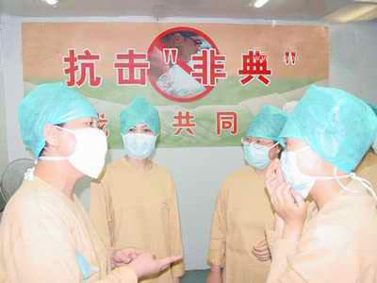
抗击非典

Slide 4
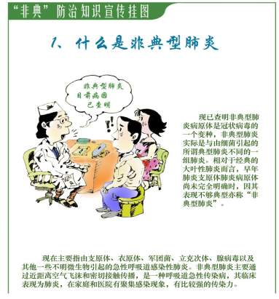

非典宣传

Slide 5
2003年春季，我们都曾经历过一场大规模抗击“非典”的战斗。
大家说说在那场战斗中，什么人做出的贡献最大？
一些医务工作者还献出了宝贵的生命，你了解他们的事迹吗？

Slide 6

朗读课文，要求：
1.先把课后生字表中的生字读两遍，读准字音。
2.把课文读正确、读流利,难读的地方多读几遍。
3.读后在文中将带有生字的词语画出来，读一读，认清字形。

Slide 7
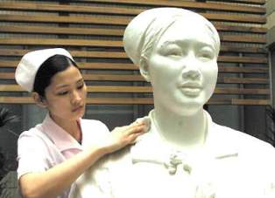

你知道吗
叶欣1956年7月9日
出生于广东徐闻一个医
学世家。1983年，被提升为广东省中医院急诊科护士长，是该院护士长中最年轻的。2003年3月25日凌晨1:30，就在叶欣最后所抢救的、也是传染给她“非典”的那位患者健康出院后不到一个星期，叶欣永远离开了她所热爱的岗位、战友和亲人，享年47岁。

Slide 8


1.课文哪几个自然段详细描写了护士长叶欣的英雄事迹？
2.随着医院“非典”患者的急剧增多，叶欣身先士卒，从2月8日便开始加班，忙的时候甚至拒绝接听家人的电话。
你知道“身先士卒”的意思吗？

Slide 9
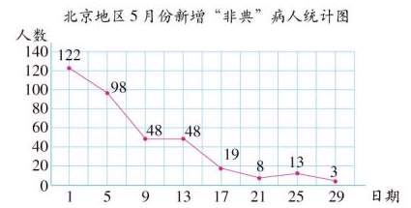
北京地区5月份新增“非典”病人统计图

Slide 10
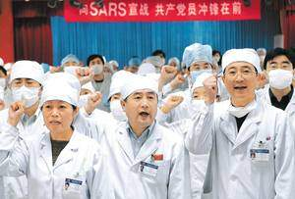
3.找出表现护士长叶欣所承受的高风险的段落或者句子。
4.找出表现护士长叶欣进行高强度、高效率的抢救工作的段落或者句子。

Slide 11
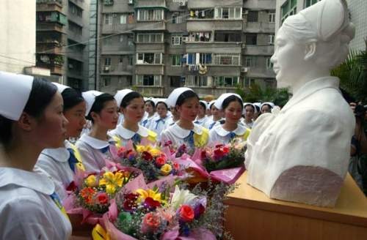
5.课题“永远的白衣战士”指谁？平常我们都把医护人员称为“白衣天使”，那课题可以换成“永远的白衣天使”吗？

Slide 12


读一读
效率 娴熟 给予 监测 身先士卒
疲惫 通畅 搏斗 劳累 声色俱厉

Slide 13

比一比，再组词
疾（ ） 咳（ ） 承（ ）
疗（ ） 该（ ） 呈（ ）
测（ ） 堵（ ） 器（ ）
侧（ ） 赌（ ） 嚣（ ）

Slide 14
课外收集有关全国人民抗击“非典” 的资料和叶欣生平事迹资料，搞一次展示活动。
查一查

